Slide 1
Entrega Final Julián Vecchio
Comisión 25262

Slide 2
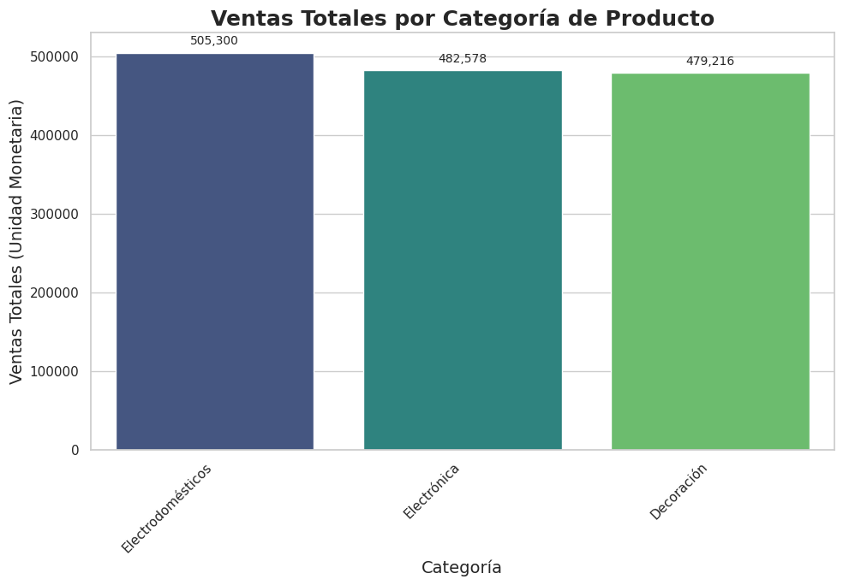
Rendimiento de Ventas: Balance y Oportunidades
VENTAS TOTALES: 1.47 millones

Slide 3
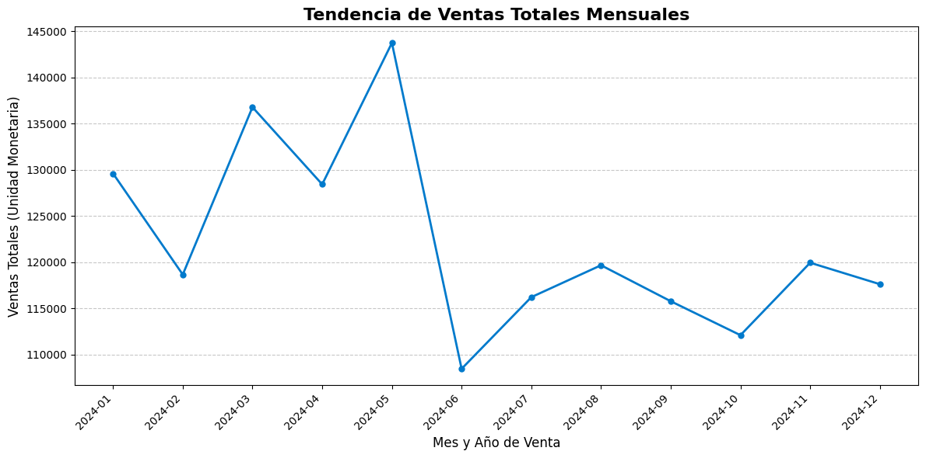
Evolución del Mercado y Efectividad del Gasto
Crecimiento Constante con picos mensuales claros.

Slide 4
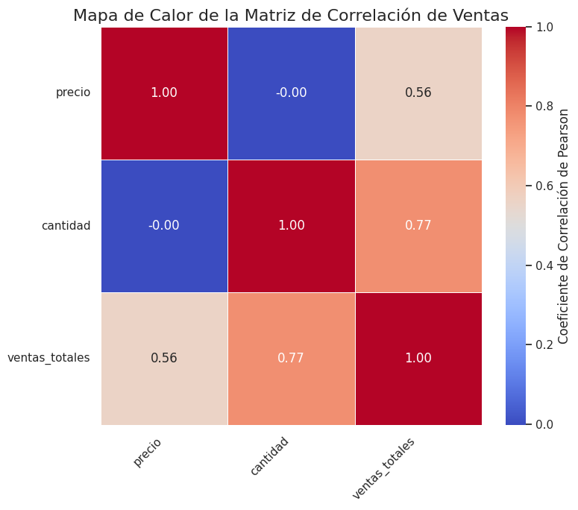
Análisis de Correlación: Precio vs. Demanda
Precio vs. Cantidad:
Fuerte relación Negativa (Coeficiente cercano a $-0.X$)
Precio vs. Ventas Totales:
Fuerte relación Positiva (Coeficiente cercano a $+1.00$).

Slide 5
Estrategia de Crecimiento: Foco en Clientes de Alto Valor
Foco Geográfico: Resistencia, Santa Fe y Mar del Plata contienen la mayor concentración de Clientes de Alto Valor (Ingresos $>\$50K$)
Recomendaciones
Micro-segmentación: Dirigir campañas premium (personalizadas) a las ciudades top.
Optimizar Marketing: Reasignar el presupuesto de marketing de los productos de bajo retorno (identificados en el gráfico de Plotly) a los productos más rentables (los de mayor precio/margen)

Slide 6
Pregunta para guiar la nueva campaña
¿Cómo impulsamos la Decoración y Electrónica para alcanzar el rendimiento de Electrodomésticos?

